Slide 1


Заявка кандидата в дилеры
ООО «Шинерей Моторс Рус» по реализации продукции SWM
Компания заявитель:
Город кандидата:
Дата:

Slide 2
Контактная информация
1. Лицо ответственное за подачу заявления
2. Лицо ответственное за переговоры с Дистрибьютором
Фамилия:
Имя:
Отчество:
Должность:
Год рождения:
Моб. телефон:
Эл. адрес:
Другие контакты: | —
Фамилия:
Имя:
Отчество:
Должность:
Год рождения:
Моб. телефон:
Эл. адрес:
Другие контакты: | —

Slide 3
Структура компании / холдинга
3. Основная информация
4. Финансовая информация
Наименование юрлица:
Юридический адрес:
Фактический адрес:
Сайт:
Штат сотрудников:
Сфера деятельности:
Место регистрации юрлица:
Дата регистрации юрлица:
Уставной капитал:
ИНН/ОРГН/КПП:
Оборот компании:
2025
2024
2023
Чистая прибыль:
2025
2024
2023

Slide 4
Структура компании / холдинга
5. Информация о бенефициарах
Контролируемые юр. лица (вкл. дочерние компании, входящие в группу):
Название компании: |  | -
Дата регистрации юрлица: |  | -
Общая выручка компании / чистая прибыль: |  | -
Учредители:
Название компании или ФИО бенефициара:
Доля в уставном капитале:
Ключевые сотрудники для проекта взаимодействия с ООО Восток Ветер Рус:
ФИО: | Должность: | Моб. телефон: | Эл. адрес:
 | Руководитель отдела продаж
 | Руководитель отдела маркетинга
 | Директор по развитию

Slide 5
Структура компании / холдинга
6. Автомобильные бренды входящие в портфель компании
Бренд: | Начало сотрудничества: | Количество дилерских центров
7. Опыт компании-претендента в автомобильной сфере по продажам а/м (оф. дилер)
Бренд | Город, адрес локации | 2023 | 2024 | 2025
 |  | -

Slide 6
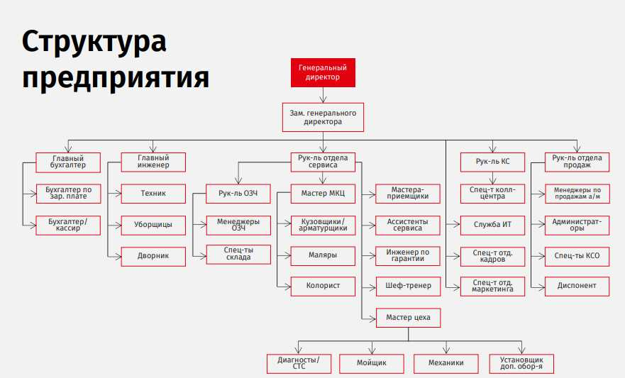
Структура компании / холдинга

Slide 7
Информация о предложении
Адрес: | Г.
Земельный Участок / ДЦ | Общая площадь участка / здания:
 | Аренда или собственность:
 | Срок аренды:
 | Арендная плата за год:
Шоу-рум | Общая площадь:
 | Площадь шоурума:
 | Высота потолка в шоуруме (не менее 4 м):
 | Размер фриза на фасаде:
Станция технического обслуживания (СТО) | Площадь СТО:
 | Площадь кузовного цеха:
 | Кол-во постов / подъемников:
 | Площадь складских помещений:
 | Площадь клиентской зоны:
 | Площадь офисной зоны:
 | Мойка (кол-во постов):
 | Прочие площади оборудование: | —

Slide 8
Информация о предложении
Организация кузовного ремонта | Расстояние от шоу-рума / зоны приемки
 | По аутсорсингу
Бренды в существующем ДЦ | Наименование бренда | Этаж / площадь | Продажи шт. (2024) |  | Продажи шт. (2025)
Ближайшие ДЦ, иные объекты торговой инфраструктуры | Название бренда | Расстояние от ДЦ

Slide 9
Предварительный бизнес план
Параметры расчета | 2026 | 2027 | 2028
Продажи новых а/м (шт.):
Выручка (тыс.₽):
Валовая прибыль (тыс.₽):
Доходы от продажи F&I (тыс.₽):
Продажа аксессуаров (тыс.₽):
Продажи з/ч (тыс.₽):
Продажа сервисных услуг (тыс.₽):
Кол-во машино-заездов (шт.):
Прочие доходы (тыс.₽):
Итого прибыль от продаж новых а/м:

Slide 10

БИЗНЕС-ПЛАН МАРКЕТИНГ
Прогноз маркетинговых затрат
Период | 2026 | 2027 | 2028
Сумма, Руб
Прогноз маркетинговых затрат на первые 6 месяца 2026 – 27 г. после запуска ДЦ
Период | месяц | месяц | месяц | месяц | месяц | месяц
Сумма, Руб

Slide 11
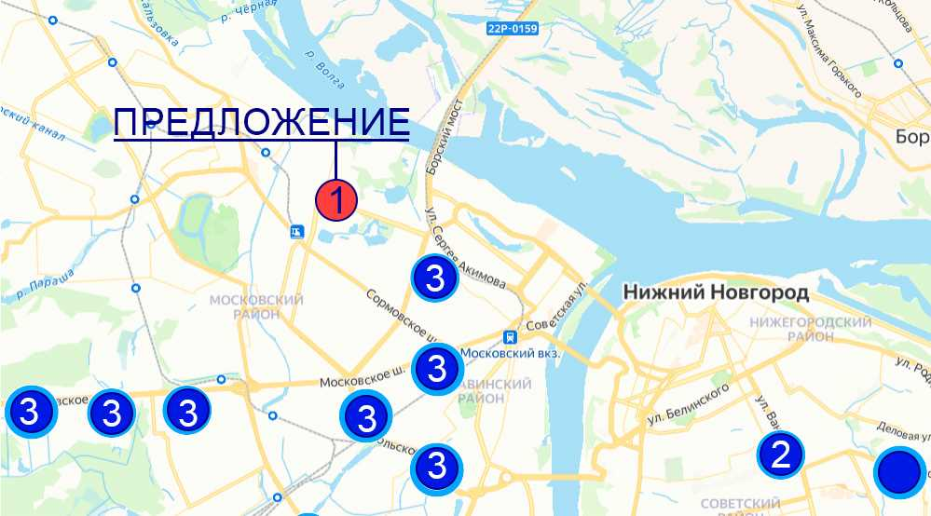
Карта / география/ регион
карта региона/визуализация предложения
1. Предложение
2. ДЦ SWM
3. Другие бренды
Краткое описание позиции:
1.

Slide 12
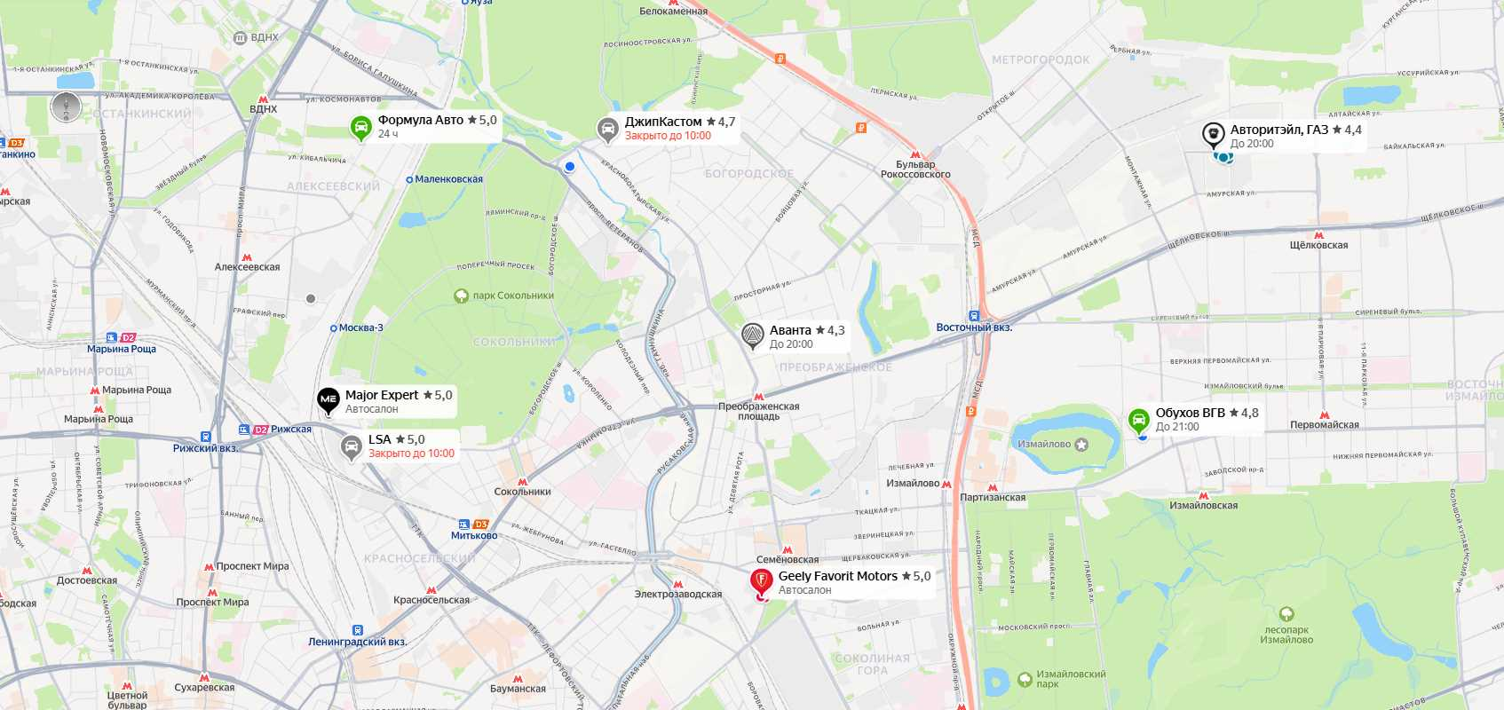
Карта / география/ локация в регионе

Slide 13
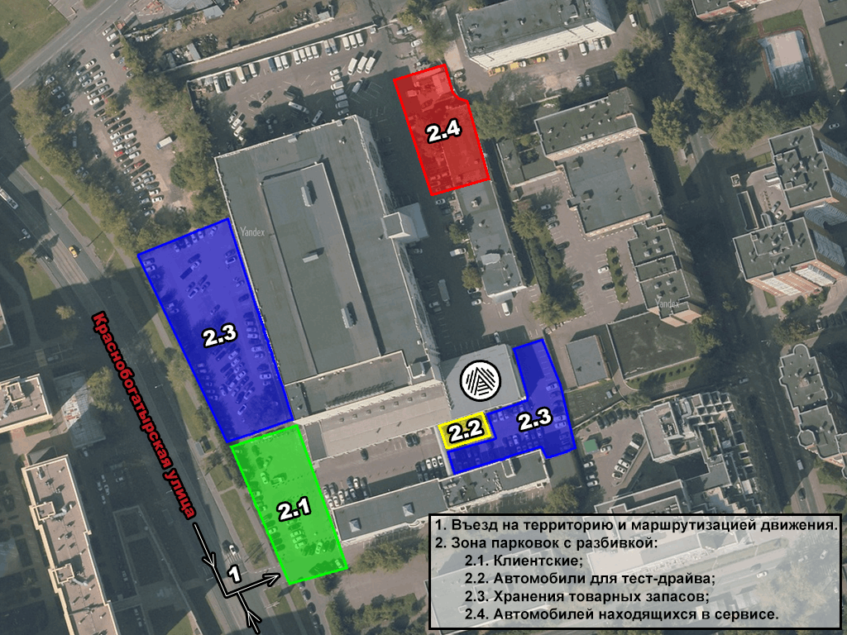
Схема / план территории. Спутниковые снимки

Slide 14
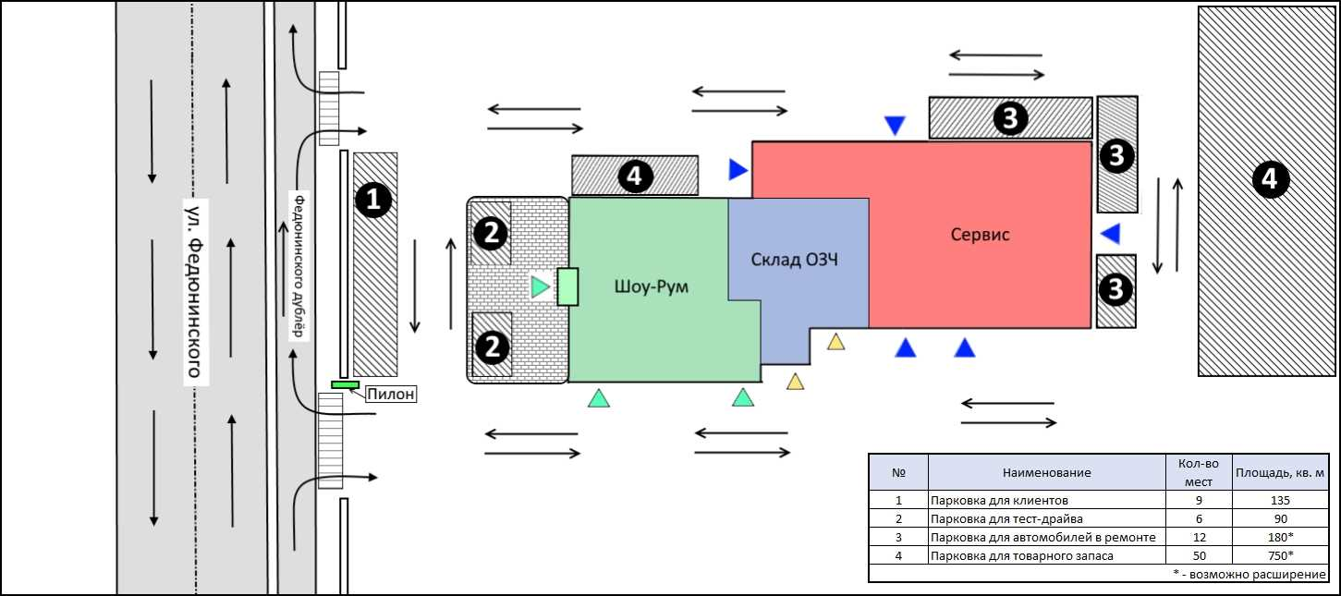
Схема / план территории. Привязка к местности и дорогам.

Slide 15
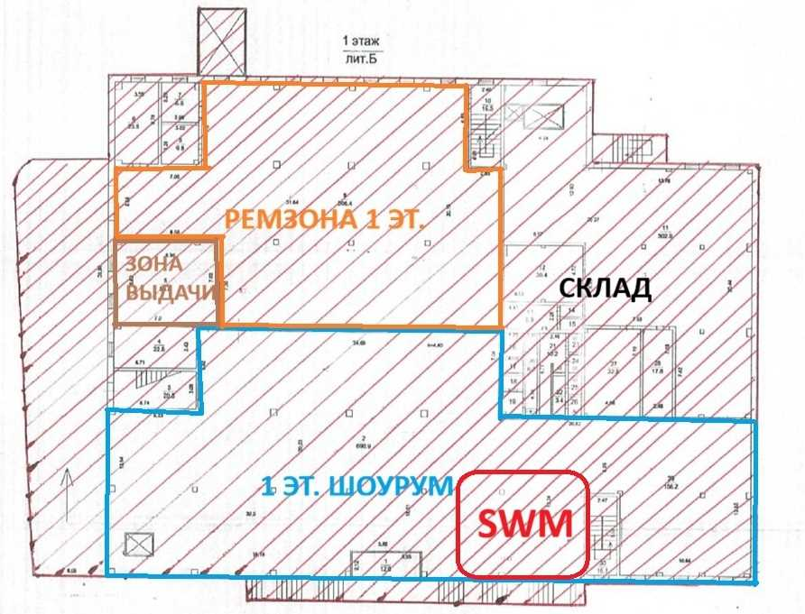
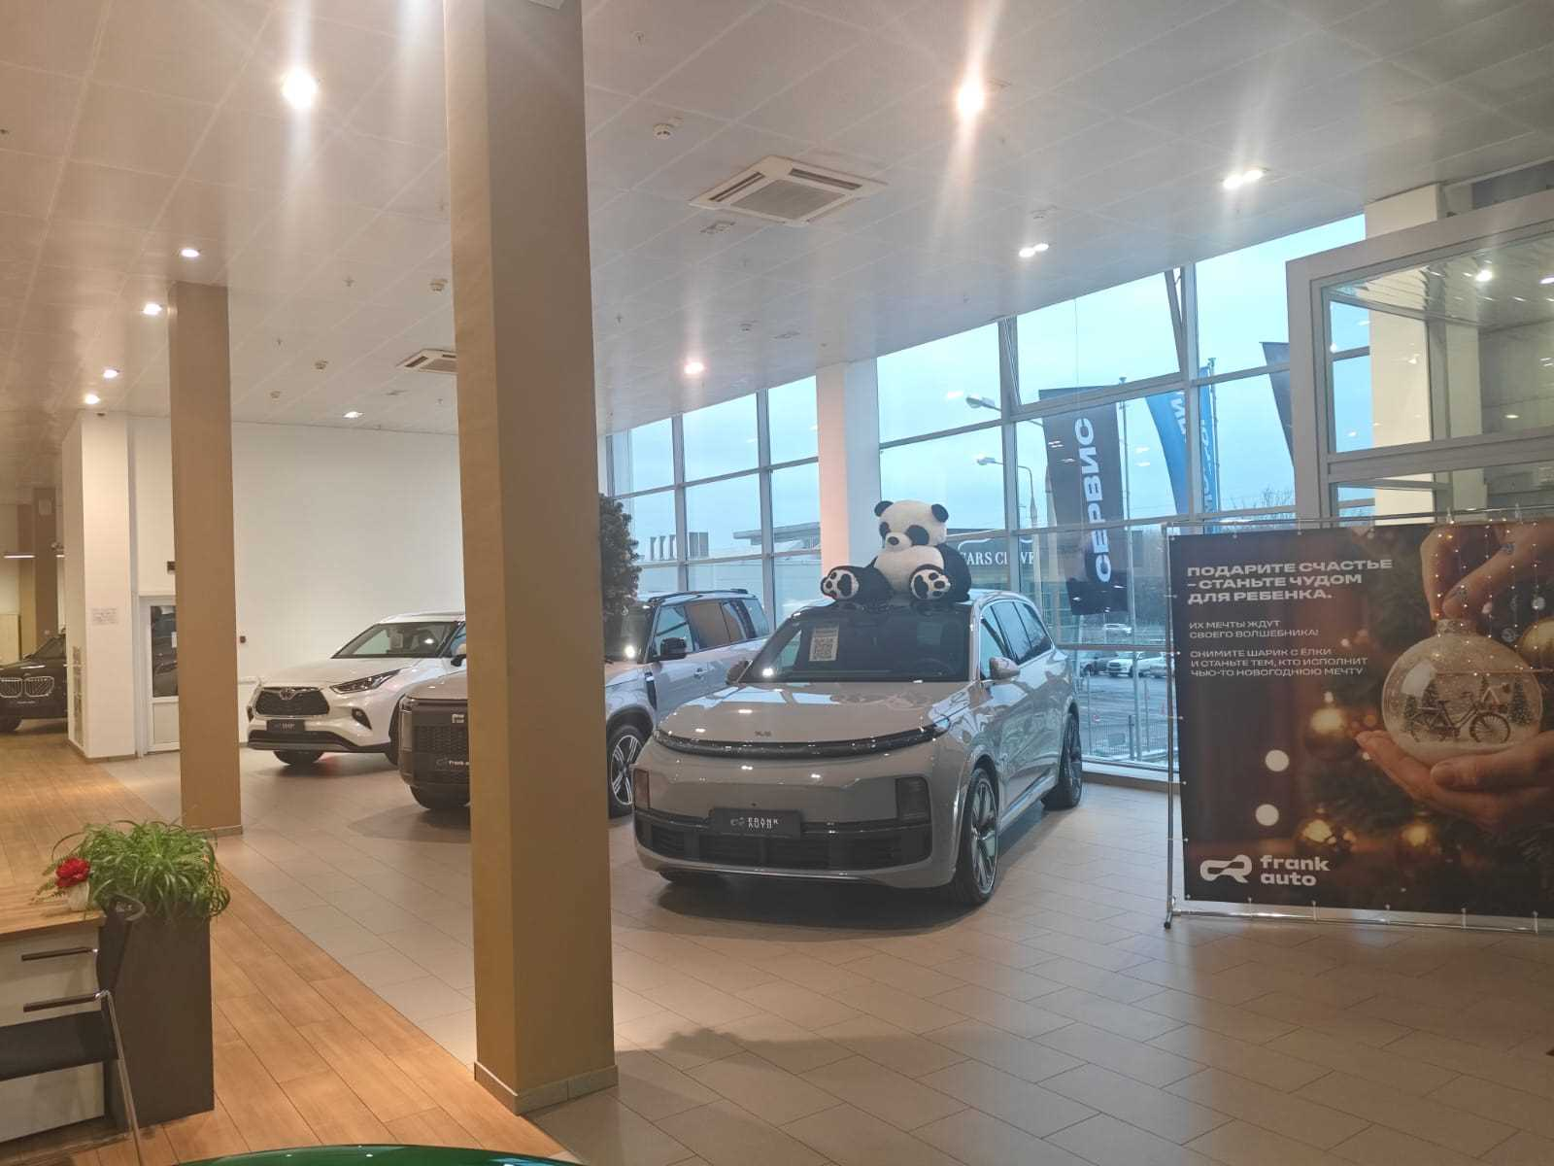
Планировка 1-го этажа с указанием зоны для бренда SWM

Slide 16
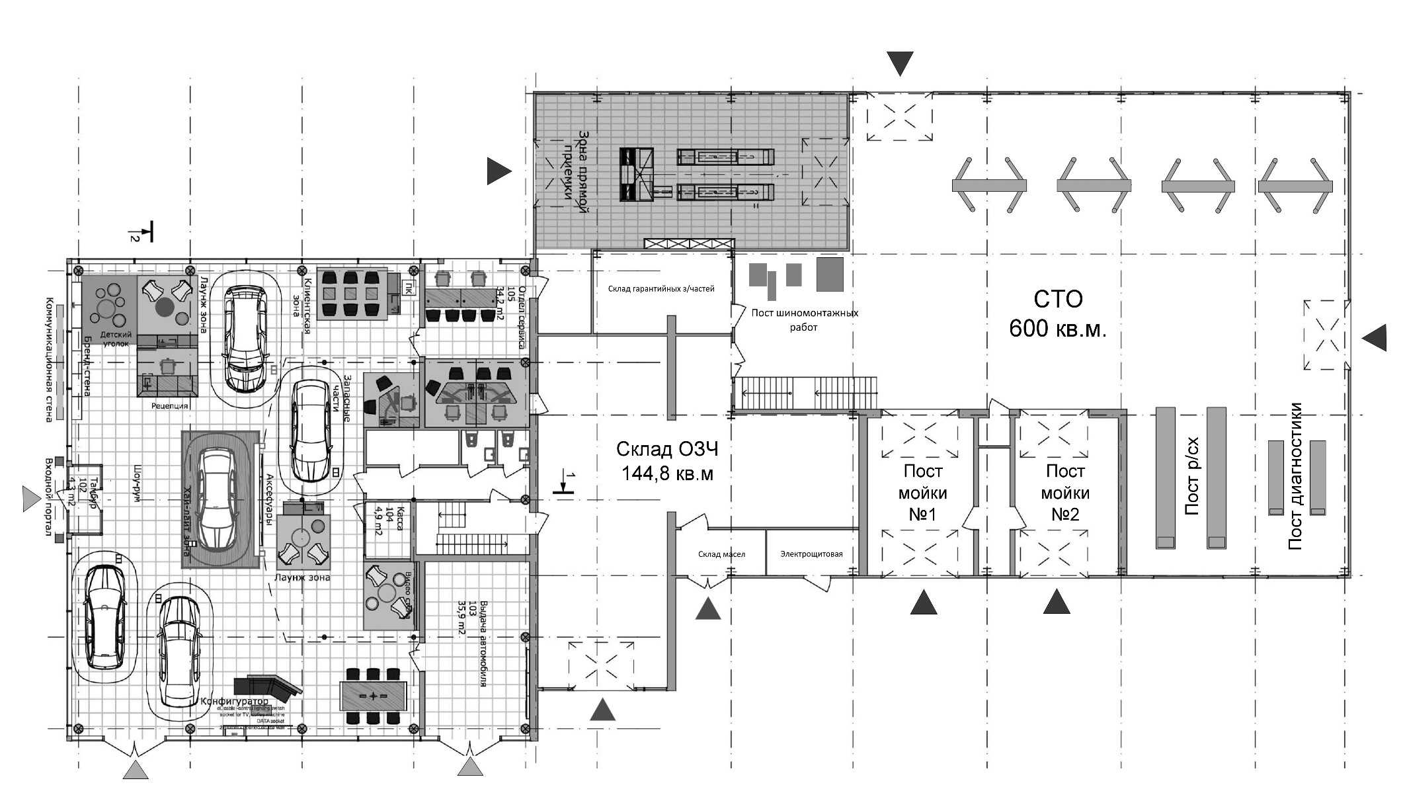

Планировка 1-го этажа, внутреннее зонирование с указанием размещения зоны под бренд SWM

Slide 17
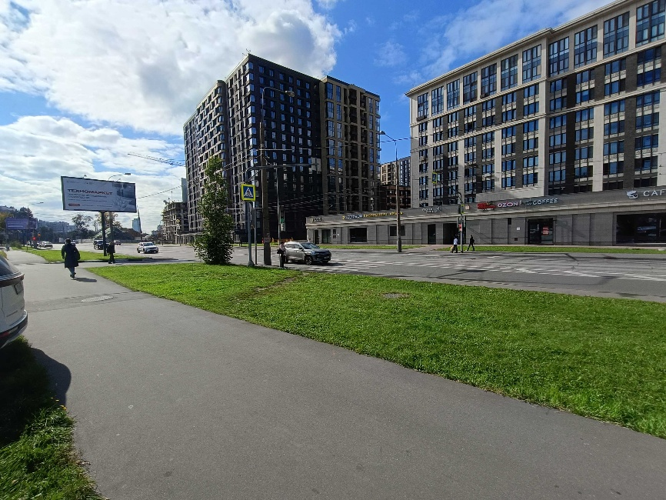
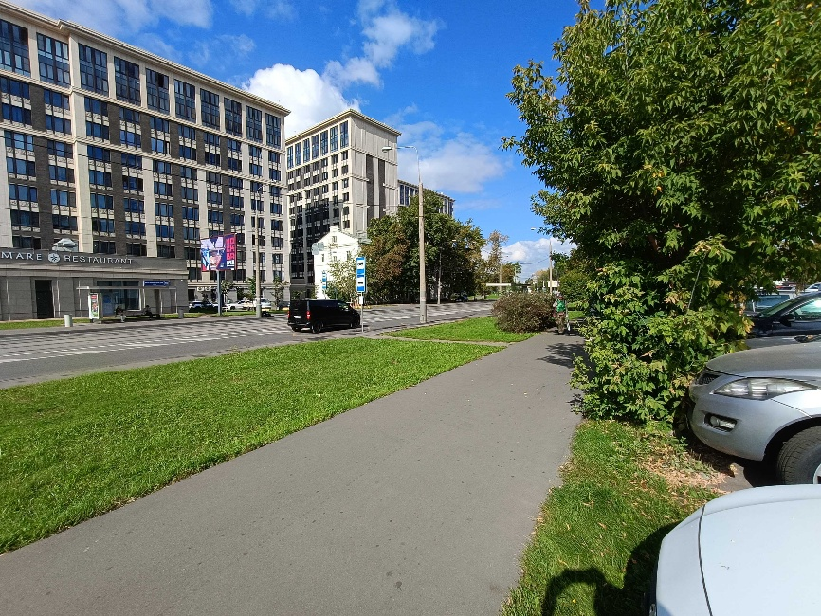
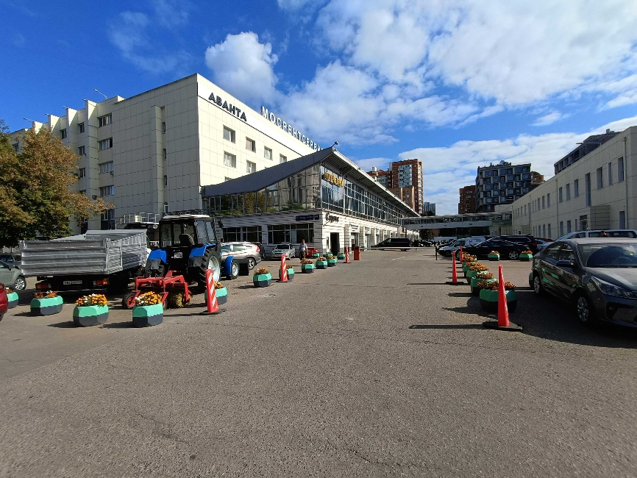
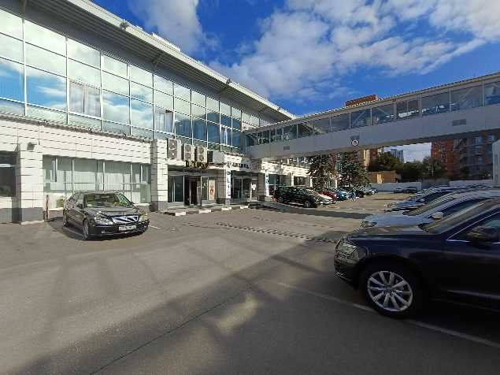
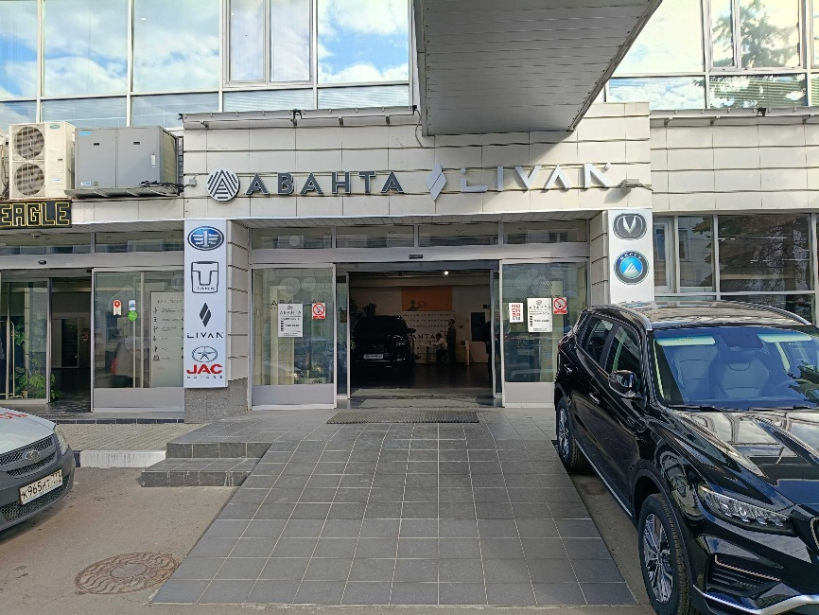
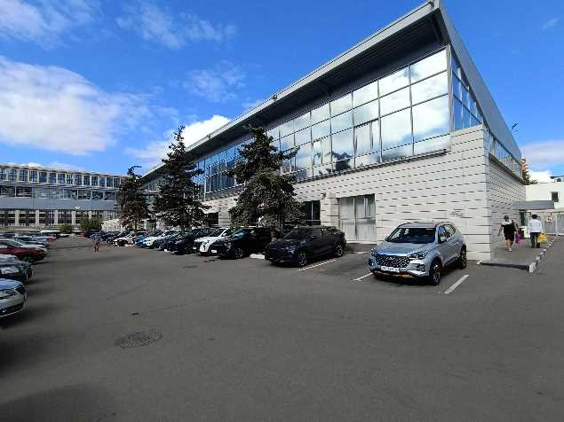
Фотографии внешнего вида

Slide 18
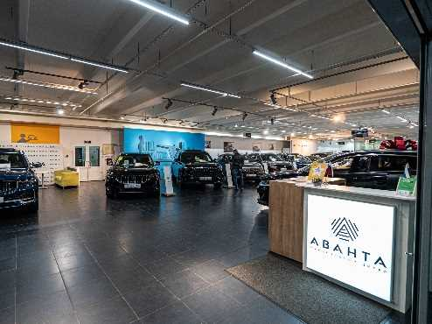
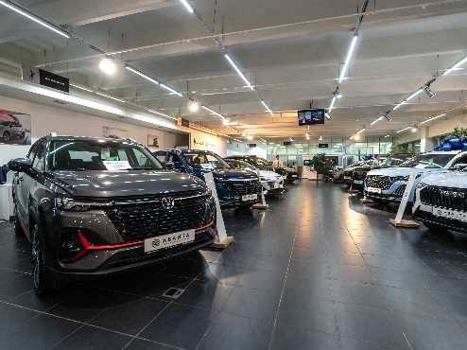
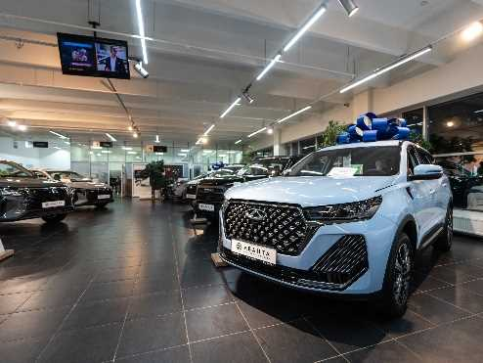
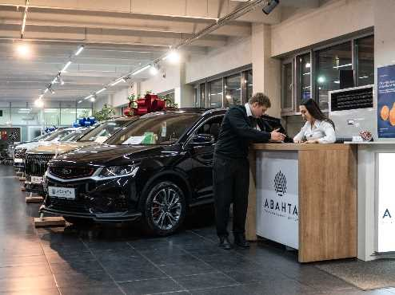
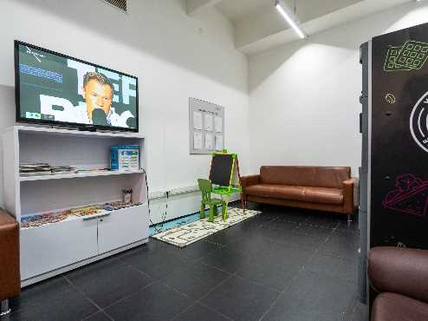
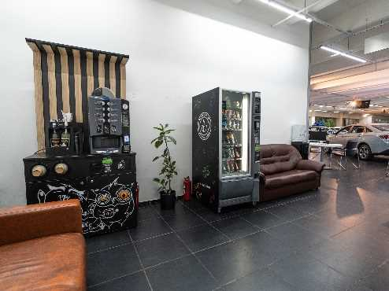
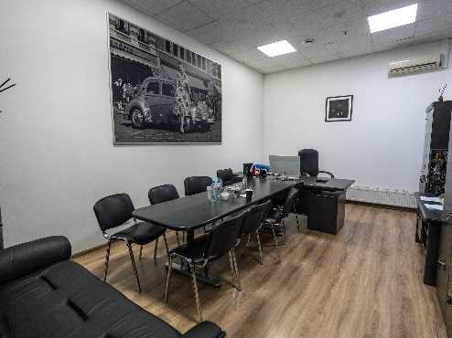
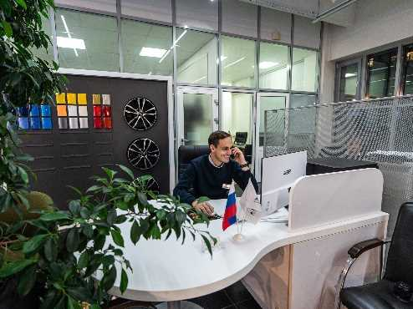
Фотографии внутреннего пространства шоурума и клиентских зон

Slide 19
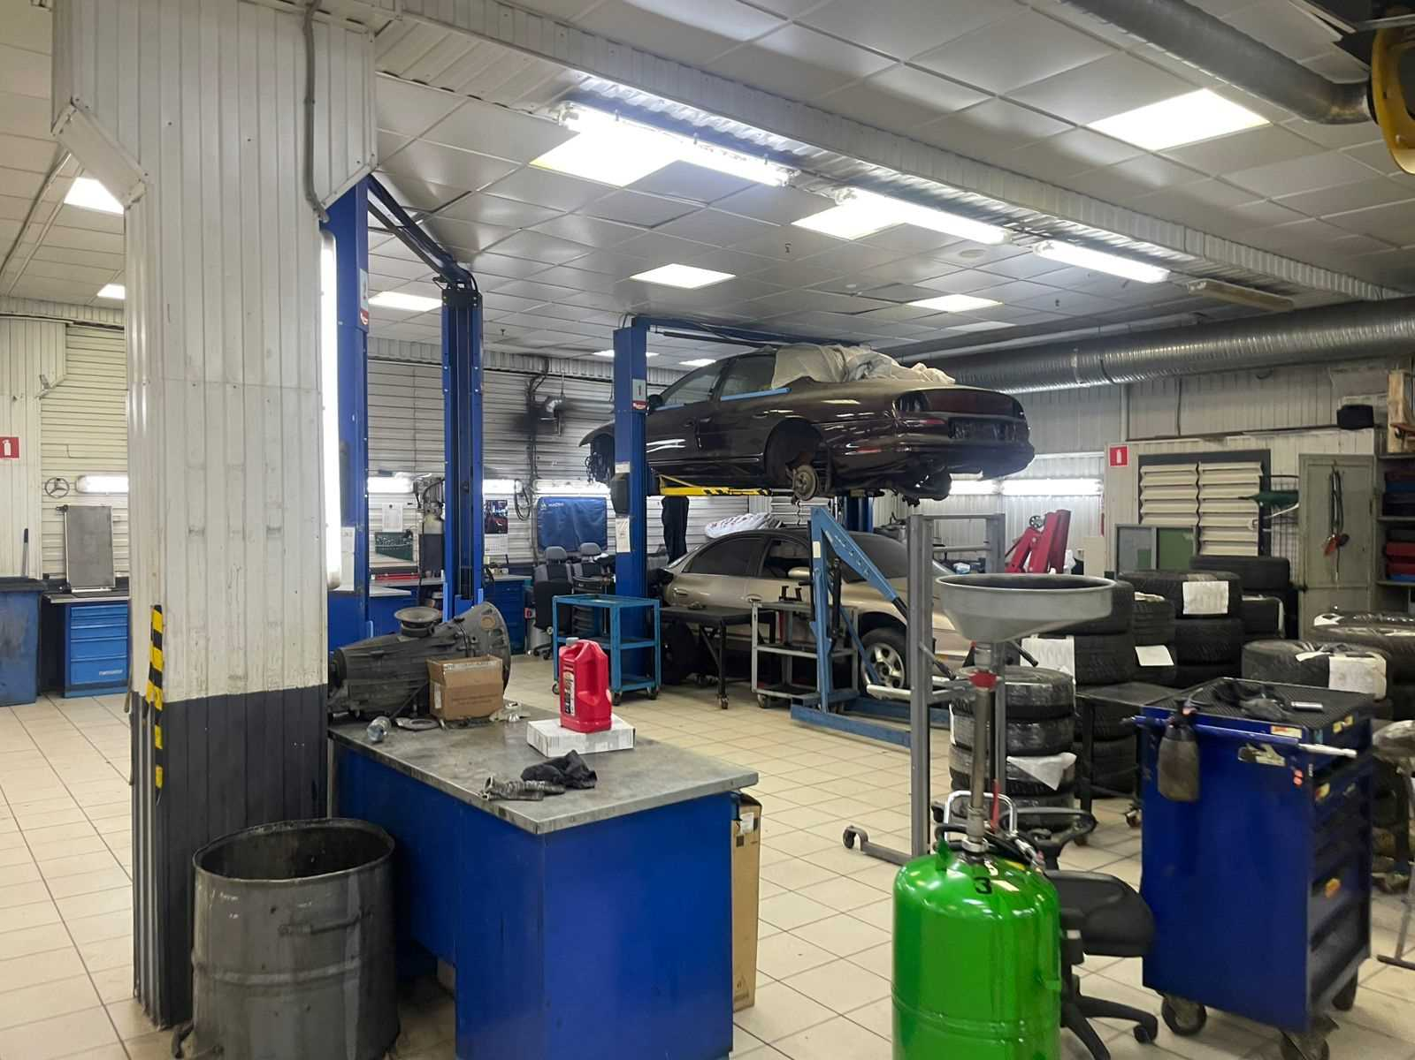
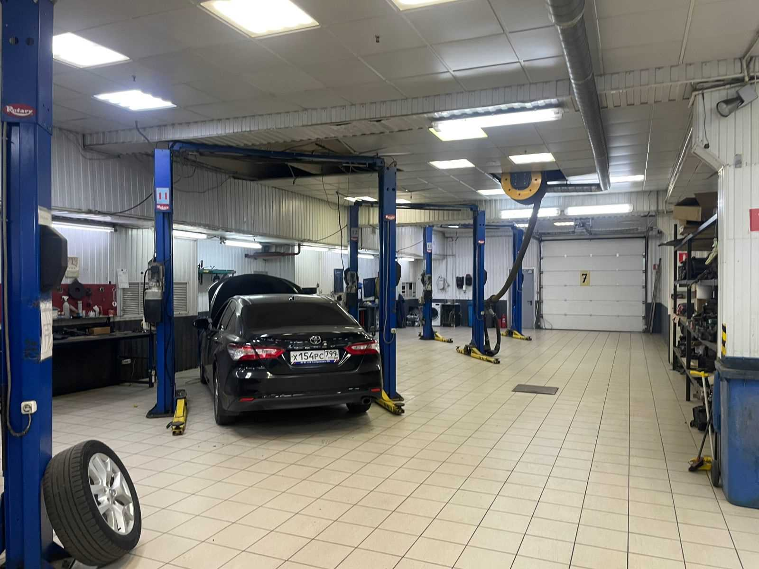
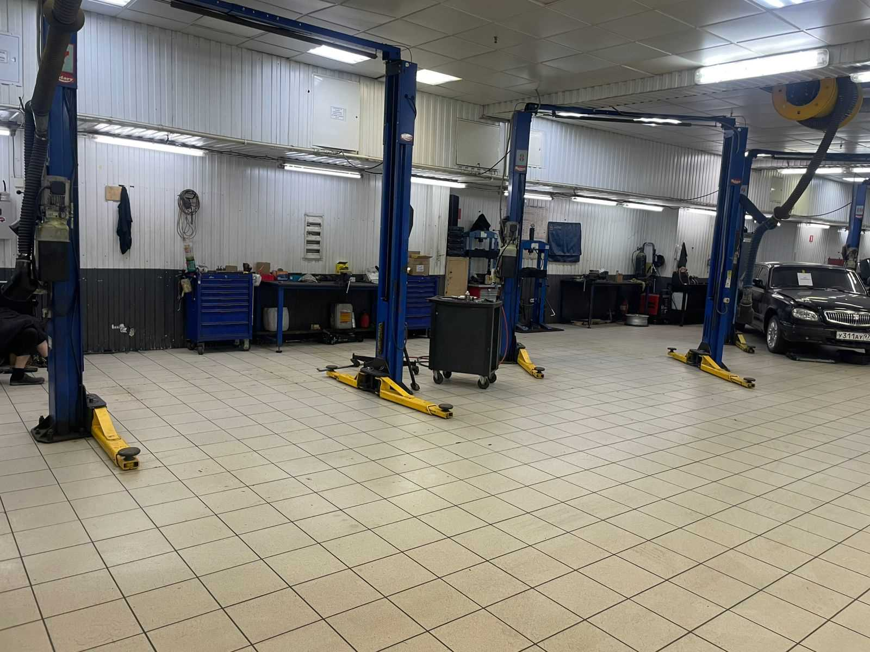
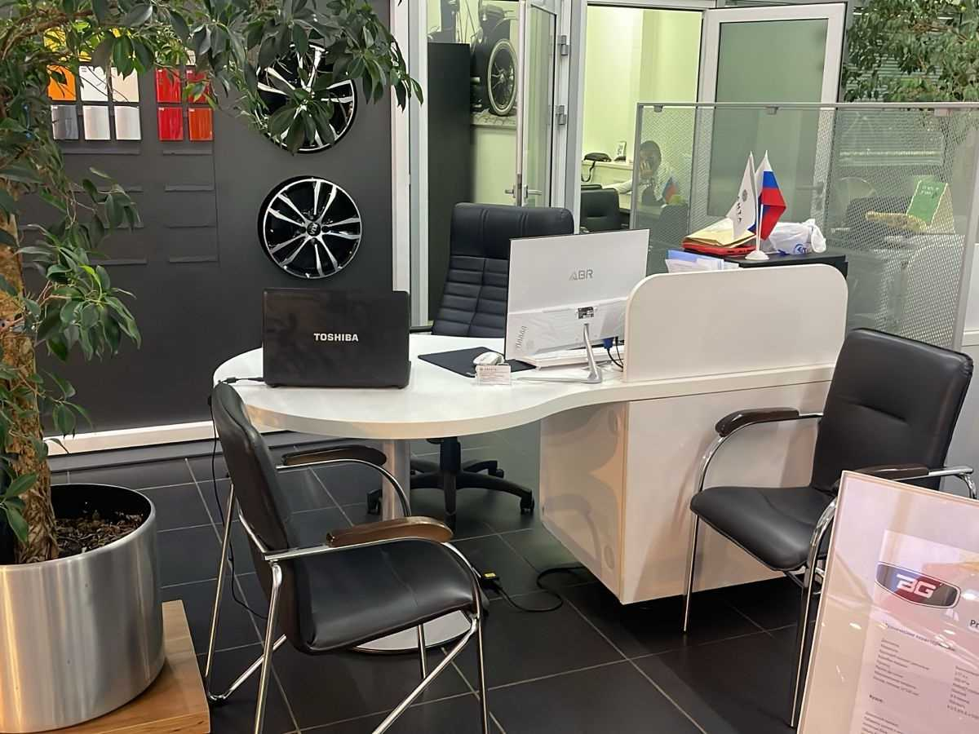
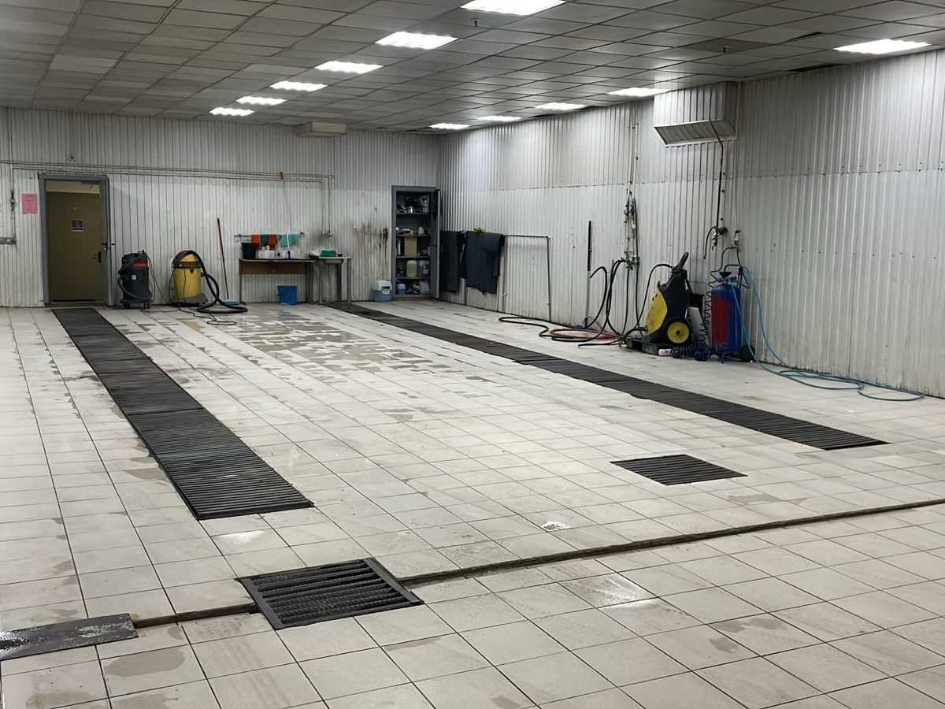
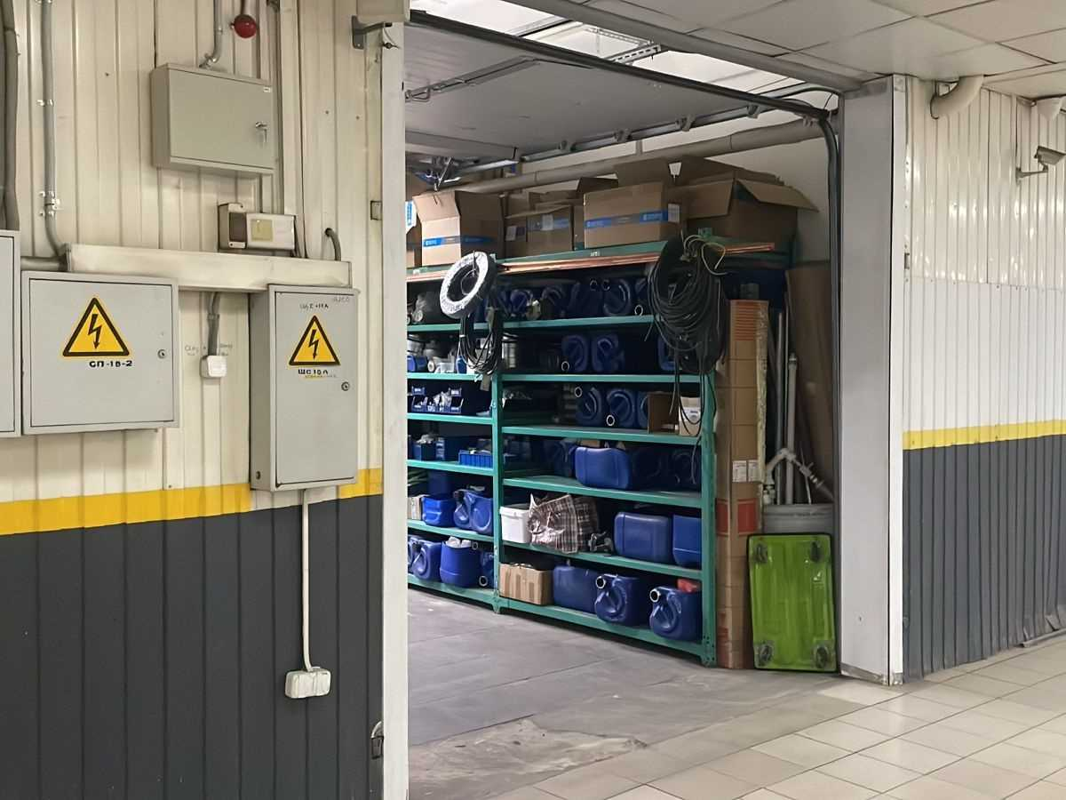
Фотографии сервисной зоны и склада зап. частей

Slide 20
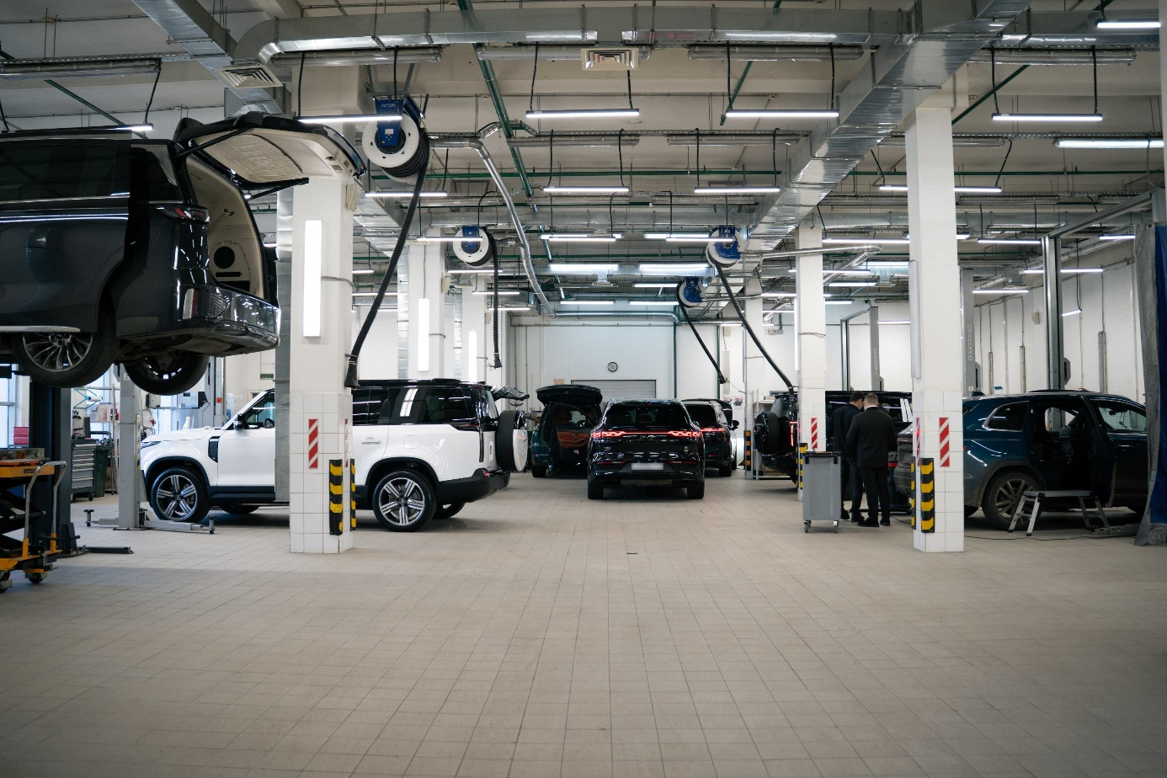
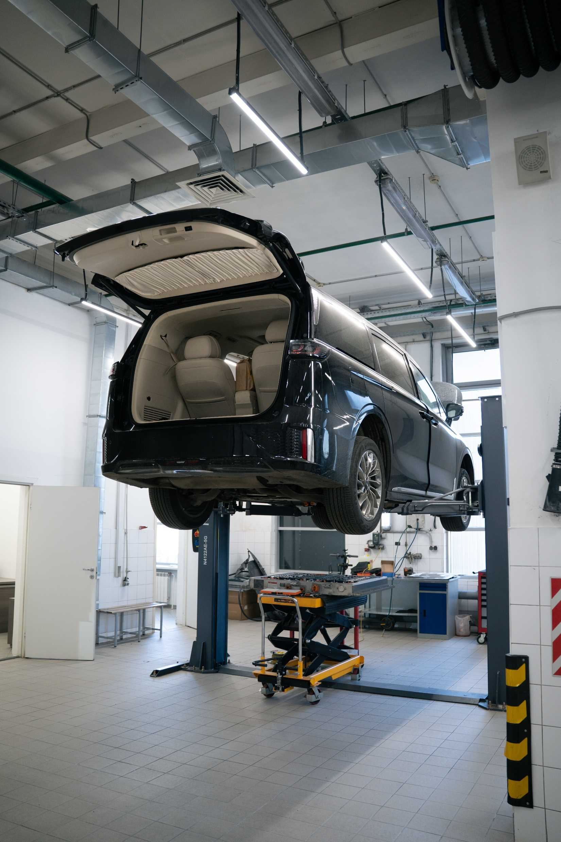
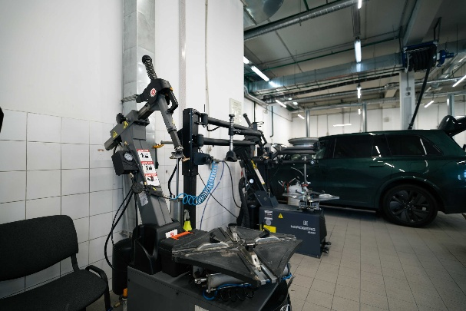
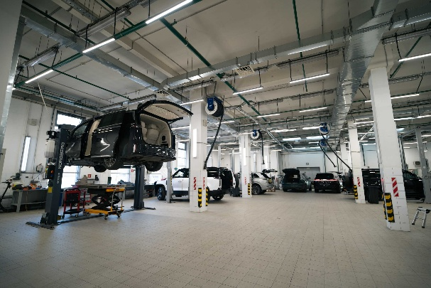
Фотографии сервисной зоны / оборудования

Slide 21
Заключительное положение*
АНТИКОРРУПЦИОННАЯ ОГОВОРКА
1. Стороны подтверждают, что они, их аффилированные лица, работники или посредники до подписания Договора, а также во время исполнения обязательств по Договору не выплачивают, не предлагают выплатить и не разрешают выплату каких-либо денежных средств или ценностей, прямо или косвенно, любым лицам для оказания влияния на действия или решения этих лиц с целью получить какие-либо неправомерные преимущества или иные неправомерные цели (в том числе в целях подписания Договора, получения скидок и др.).
2. При исполнении своих обязательств по будущему Договору, Стороны, их аффилированные лица, работники или посредники не осуществляют действия, квалифицируемые применимым для целей Договора законодательством, как дача/получение взятки, коммерческий подкуп, а также действия, нарушающие требования применимого законодательства и международных актов о противодействии легализации (отмыванию) доходов, полученных преступным путем.
3. Стороны соглашаются, что соблюдение предписаний настоящего раздела Анкеты является для Сторон существенным условием Договора, при неисполнении которого одной из Сторон соответственно другая Сторона имеет право отказаться от исполнения Договора в одностороннем внесудебном порядке.
4. В случае возникновения у Стороны подозрений, что произошло или может произойти нарушение антикоррупционного законодательства Российской Федерации, соответствующая Сторона обязуется уведомить другую Сторону в письменной форме. В письменном уведомлении Сторона обязана сослаться на факты или предоставить материалы, достоверно подтверждающие или дающие основание предполагать, что произошло или может произойти нарушение антикоррупционного законодательства Российской Федерации.
5. Стороны также стремятся не допускать возникновения обстоятельств, при которых личная заинтересованность работника Стороны, работника аффилированного лица Стороны и/или работника контрагента Стороны может негативно повлиять на исполнение Договора и причинить ущерб интересам любой из Сторон (Конфликт интересов).
6. Сторона, получившая уведомление о нарушении каких-либо положений, обязана рассмотреть уведомление и сообщить другой Стороне об итогах его рассмотрения в течение 3 (трех) рабочих дней с даты получения письменного уведомления. К письменному уведомлению приравнивается получение сообщений по адресам электронной почты, признаваемым для целей исполнения Договора.
7. Стороны гарантируют осуществление надлежащего разбирательства по фактам нарушения положений раздела Договора с соблюдением принципов конфиденциальности и применение эффективных мер по предотвращению возможных конфликтных ситуаций. Стороны гарантируют отсутствие негативных последствий как для уведомившей Стороны в целом, так и для конкретных работников уведомившей Стороны, сообщивших о факте нарушений.
Дата заполнения__________
Подпись уполномоченного лица__________
Печать
* Сканированная копия данной страницы должна быть приложена к заполненной заявке в формате .ppt

